Slide 1

Запорізька
область
Про порядок видачі Запорізькою обласною державною адміністрацією ліцензій на здійснення господарської діяльності у сфері водопостачання та
теплопостачання
Доповідач
директор Департаменту житлово-
комунального господарства та
будівництва облдержадміністрації
Віталій ЛИТВИНЕНКО
2021

Slide 2


Ліцензування господарської діяльності
(станом на 01.01.2021)
Загальна кількість - 215

Slide 3
Підстави для залишення заяви про отримання ліцензії без розгляду*
Подання документів не в повному обсязі.
2. Заява або хоча б один з документів, що додається до неї:
2.1 підписані особою, що не має на це повноважень;
2.2 оформлений з порушеннями вимог Закону*, складений не за встановленою ліцензійними умовами формою, що або не містить обов’язкових даних.
3. Подання заяви з порушенням строків, передбачених Законом*.
4. Відсутність в ЄДРПОУ відомостей про здобувача ліцензії, або відомості про держреєстрацію його припинення.
5. Наявність інформації про контроль за діяльністю суб’єкта господарювання резидентами держав, що здійснюють збройну агресію проти України.
* Відповідно до п. 2 ст. 12 Закону України «Про ліцензування видів господарської діяльності».

Slide 4

Підстави для відмови у видачі ліцензії*
1. Встановлення невідповідності здобувача ліцензії ліцензійним умовам.
2. Виявлення недостовірності даних у підтвердних документах - встановлення наявності розбіжності між даними у підтвердних документах та фактичним станом цього суб’єкта господарювання на момент подання документів.
3. Наявність в органу ліцензування інформації про рішення суду (яке набрало законної сили) щодо здобувача ліцензії, що забороняє йому провадити окремий вид господарської діяльності, що підлягає ліцензуванню.
* Відповідно до п. 2 ст. 12 Закону України «Про ліцензування видів господарської діяльності».

Slide 5
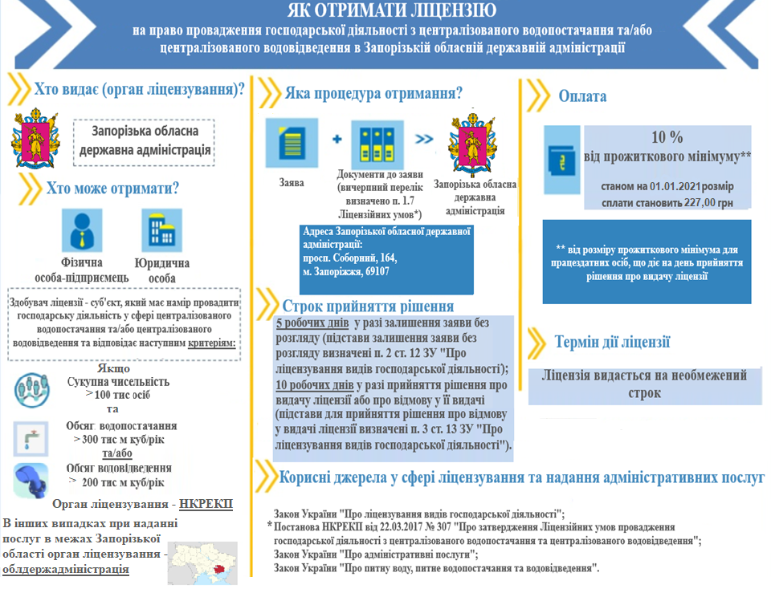



Slide 6
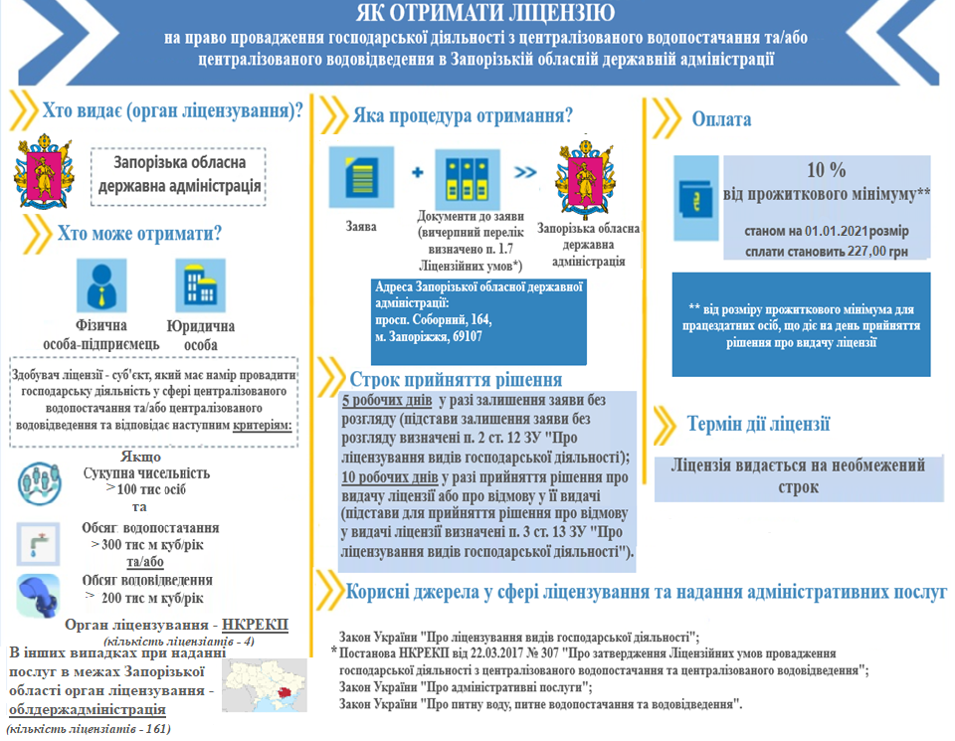

Slide 7
Вичерпний перелік документів, що додаються до заяви про отримання ліцензії на право провадження господарської діяльності з централізованого водопостачання та/або централізованого водовідведення*:
відомості про засоби провадження господарської діяльності з ЦВВ (додаток 2 до Ліцензійних умов);
відомості про місця провадження господарської діяльності з ЦЦВ (додаток 3 до Ліцензійних умов);
інформація про підтвердження відсутності здійснення контролю за діяльністю суб’єкта господарювання резидентами держав, що здійснюють збройну агресію проти України (додаток 4 до Ліцензійних умов);
відомості про доступність місць провадження господарської діяльності для маломобільних груп населення (додаток 5 до Ліцензійних умов) - лише при наявності споживачів (населення), які використовують питну воду, послуги з водовідведення для забезпечення фізіологічних, санітарно-гігієнічних та побутових потреб);
копія паспорта керівника здобувача ліцензії із відміткою органу ДПС про повідомлення про відмову через свої релігійні переконання від прийняття реєстраційного номера облікової картки платника податків (подається тільки ФОП);
копія документа, що підтверджує наявність лабораторії, яка має право здійснювати виробничий контроль, або копія договору на виконання таких робіт з відповідними лабораторіями інших організацій;
схема мереж, споруд та інших об’єктів, задіяних у провадженні діяльності з ЦВВ, затверджена керівником суб’єкта господарювання, із зазначенням точок розмежування (за наявності) з іншими суб’єктами господарювання у сфері ЦВВ та приладів обліку.
*відповідно до пункту 1.7 Ліцензійних умов провадження господарської діяльності з централізованого водопостачання та водовідведення, затверджених постановою НКРЕКП від 22.03.2017 № 307.

Slide 8
Дозвіл на спеціальне водовикористання
Спеціальний дозвіл на користування надрами
Дозвіл на спецводовикористання – встановлює ліміт забору води з водних об’єктів із застосуванням споруд або технічних пристоїв, використання води та скидання забруднювальних речовин у водні об’єкти.
Необхідно отримати кожному суб’єкту у сфері водокористування, якщо обсяг використання води складає більше ніж 5 м куб./добу).
Видається Державним агентством водних ресурсів України
(м. Київ, вул. Велика Васильківська, 8) або сектором Держагентства водних ресурсів в Запорізькій області (zap.to@davr.gov.ua).
Можливо оформити в електронному виді через портал електронних послуг Державного агентства водних ресурсів України
(https://e-services.davr.gov.ua).
Строк надання – 30 календарних днів з дня надходження заяви та необхідних документів.
Адміністративний збір – безоплатно.
Спецдозвіл на користування надрами сфері водокористування надається якщо обсяг видобування підземних вод з кожного з водозаборів перевищує 300 м куб./добу).
Водний кодекс України. Кодекс України про надра.
Постанова КМУ від 13.03.2002 № 321 «Про затвердження Порядку видачі дозволів на спеціальне водокористування та внесення змін до Постанови КМУ від 10.08.1992 № 459». Постанова КМУ від 30.05.2011 № 615 «Порядок надання спецдозволів на користування надрами»
Накази Мінприроди від 12.04.2018 № 116 та від 23.06.2017 № 234.

Slide 9
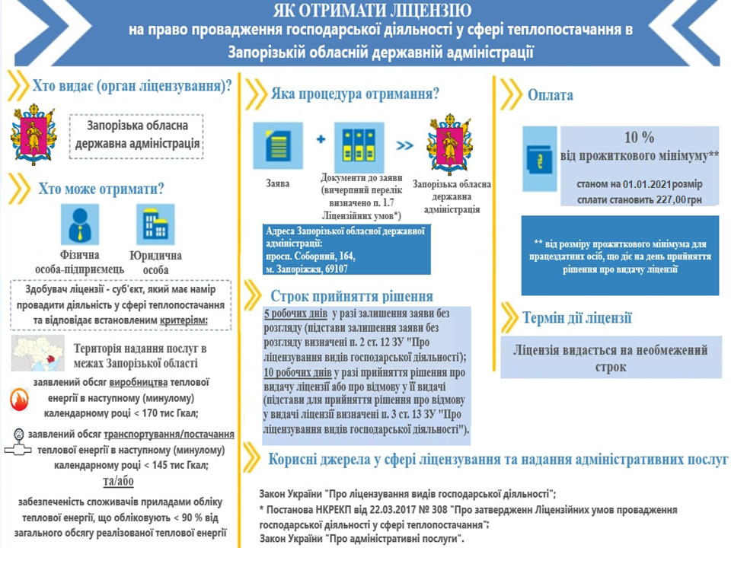

Slide 10
Вичерпний перелік документів, що додаються до заяви про отримання ліцензії на право провадження господарської діяльності з виробництва теплової енергії*:
відомості про засоби провадження господарської діяльності з виробництва теплової енергії (додаток 2 до Ліцензійних умов);
відомості про місця провадження господарської діяльності з виробництва теплової енергії (додаток 3 до Ліцензійних умов);
засвідчені в установленому порядку копії документів, що підтверджують право власності, користування або концесії здобувача ліцензії на заявлені засоби провадження господарської діяльності);
копія паспорта керівника здобувача ліцензії із відміткою органу ДПС про повідомлення про відмову через свої релігійні переконання від прийняття реєстраційного номера облікової картки платника податків (подається тільки ФОП);
копії сторінок технічних паспортів теплогенеруючих установок (або інших документів), що підтверджують їх технічні характеристики та місце їх встановлення.
*відповідно до пункту 1.7 Ліцензійних умов провадження господарської діяльності з виробництва теплової енергії, затверджених постановою НКРЕКП від 22.03.2017 № 308.

Slide 11
Вичерпний перелік документів, що додаються до заяви про отримання ліцензії на право провадження господарської діяльності з транспортування теплової енергії магістральними і місцевими (розподільчими) тепловими мережами*:
відомості про засоби провадження господарської діяльності з транспортування теплової енергії магістральними і місцевими (розподільчими) тепловими мережами (додаток 2 до Ліцензійних умов);
відомості про місця провадження господарської діяльності з транспортування теплової енергії магістральними і місцевими (розподільчими) тепловими мережами (додаток 3 до Ліцензійних умов);
копія паспорта керівника здобувача ліцензії із відміткою органу ДПС про повідомлення про відмову через свої релігійні переконання від прийняття реєстраційного номера облікової картки платника податків (подається тільки ФОП);
схема теплових мереж, споруд та інших об’єктів, задіяних у провадженні діяльності з транспортування теплової енергії із зазначенням точок розмежування (за наявності) з іншими суб’єктами господарювання, що провадять господарську діяльність з транспортування теплової енергії, та приладів обліку, затверджена керівником суб’єкта господарювання.
*відповідно до пункту 1.7 Ліцензійних умов провадження господарської діяльності з транспортування теплової енергії магістральними і місцевими (розподільчими) тепловими мережами, затверджених постановою НКРЕКП від 22.03.2017 № 308.

Slide 12
Вичерпний перелік документів, що додаються до заяви про отримання ліцензії на право провадження господарської діяльності з постачання теплової енергії *:
відомості про засоби провадження господарської діяльності з постачання теплової енергії (додаток 2 до Ліцензійних умов);
відомості про місця провадження господарської діяльності з постачання теплової енергії (додаток 3 до Ліцензійних умов);
копія паспорта керівника здобувача ліцензії із відміткою органу ДПС про повідомлення про відмову через свої релігійні переконання від прийняття реєстраційного номера облікової картки платника податків (подається тільки ФОП).
*відповідно до пункту 1.7 Ліцензійних умов провадження господарської діяльності з постачання теплової енергії, затверджених постановою НКРЕКП від 22.03.2017 № 308.

Slide 13
Вимоги до ліцензіатів
при провадженні господарської діяльності*:
Організаційні вимоги:
- повідомляти орган ліцензування про всі зміни даних, які були зазначені в його документах, що додавалися до заяви про отримання ліцензії, не пізніше одного місяця з дня настання таких змін;
- провадити господарську діяльність виключно за місцем провадження діяльності ліцензіата та із застосуванням заявлених засобів провадження господарської діяльності;
- розробляти інвестиційну програму, затверджувати та здійснювати її погодження, схвалення у порядку, затвердженому НКРЕКП;
- виконувати інвестиційну програму в затверджених кількісних та вартісних обсягах та ін.
Технологічні вимоги
встановлені ліцензійними умовами до відповідних видів господарської діяльності
Кадрові вимоги:
штатна чисельність працівників ліцензіата має включати мінімальну кількість працівників за окремими посадами, необхідних для виконання покладених на нього функцій, які мають відповідну освіту та кваліфікацію залежно від видів виконуваних робіт.
* Відповідно до п. 3 ст. 13 Закону України «Про ліцензування видів господарської діяльності» встановлюються ліцензійними умовами.

Slide 14

Контроль за додержанням ліцензіатами
вимог Ліцензійних умов:
Контроль у межах своїх повноважень здійснюють органи ліцензування шляхом проведення планових і позапланових перевірок відповідно до Закону України «Про основні засади державного нагляду (контролю) у сфері господарської діяльності».
На сьогодні перевірки не проводяться у зв’язку з тим, що Міністерством розвитку громад та територій України не затверджені уніфіковані форми актів перевірок, а також продовжується процес розробки критеріїв, за якими оцінюється ступінь ризику від провадження господарської діяльності та визначається періодичність проведення планових заходів державного нагляду (контролю).
Таким чином, після проведеної вищезазначеної роботи Міністерством розвитку громад та територій України, облдержадміністрацією будуть розроблені та затверджені графіки перевірок ліцензіатів, що дозволить здійснювати контроль за додержанням ліцензіатами Запорізької області вимог Ліцензійних умов.
* Відповідно до ч. 8 ст. 9 Закону України «Про ліцензування видів господарської діяльності» встановлюються ліцензійними умовами.

Slide 15
Повноваження в галузі ЖКГ сільських, селищних, міських рад*
управління об'єктами житлово-комунального господарства, що перебувають у комунальній власності відповідних територіальних громад, забезпечення їх належного утримання та ефективної експлуатації, необхідного рівня та якості послуг населенню;
забезпечення населення паливом, електроенергією, газом та іншими енергоносіями; вирішення питань водопостачання, відведення та очищення стічних вод; здійснення контролю за якістю питної води;
здійснення відповідно до законодавства контролю за належною експлуатацією та організацією обслуговування населення підприємствами житлово-комунального господарства; прийняття рішень про скасування даного ними дозволу на експлуатацію об'єктів у разі порушення нормативно-правових актів з охорони праці, екологічних, санітарних правил, інших вимог законодавства.
* Відповідно до ст. 30 глави 2 Закону України «Про місцеве самоврядування в Україні».

